Slide 1
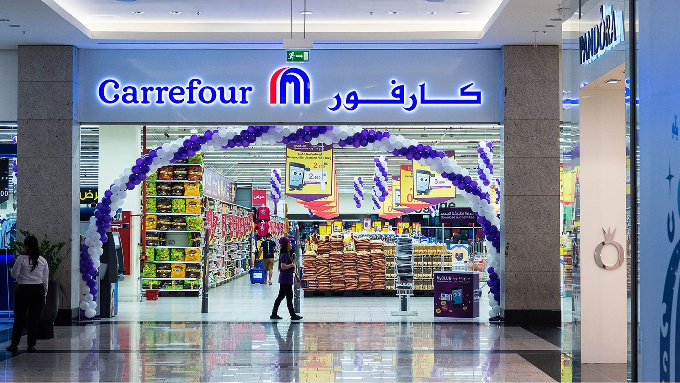


Slide 2
Final Project
Group No:
DKH3_DAT2_G1
Carrefour store sales

Slide 3
Carrefour Store Sales: data source from AI chatgpt program
1-Dina Ramadan Saad (team leader)
2-Kareem Mohamed Mostafa
3-Ahmed Abd EL Mohsen Elgedawy
4-Asmaa Reda Mohamed Mahmoud Kany
5-Heba Ashraf Ibrahim
Made By:

Slide 4
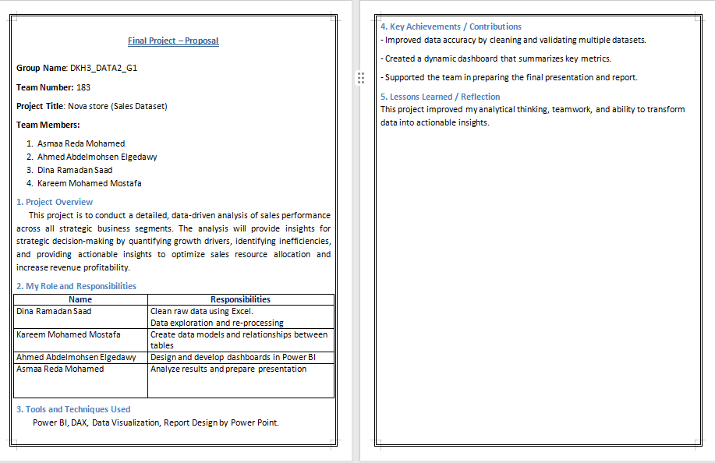
Project Proposal
5. Heba Ashraf Nofal
Heba Ashraf Nofal

Slide 5
اختيار
Data Sales Store لمشروع الـ Power BI
اخترنا العمل على بيانات مبيعات متجر (Sales Store) لأنها تُعد من أكثر أنواع البيانات استخدامًا في تحليل الأعمال، وتسمح بتطبيق معظم مهارات التحليل المطلوبة في Power BI، مثل:
تنوع البيانات
بيانات المبيعات تحتوي على فروع، منتجات، عملاء، مخزون، معاملات… وهذا يتيح بناء تقارير متعددة وشاملة.
إمكانية تطبيق جميع خطوات التحليل
مثل:
Cleaning
Modeling
Visualization
KPI analysis
Time-series trends

Slide 6
سهولة الربط بين الجداول
لأنها تعتمد على علاقات واضحة:
Customer – Product – Seller – Branch – Orders.
صلاحيتها لعمل Storytelling Dashboard
لأنها تحتوي على رحلة كاملة يمكن سردها: أداء الفروع → أداء المنتجات → تحليل العملاء → تحليل الربحية → توصيات.
✅ سبب اختيار Carrefour كنموذج للمتجر (Case Study)
اخترنا Carrefour
تحديدًا لعدة أسباب قوية تجعل المشروع
واقعي واحترافي:
علامة تجارية معروفة وواسعة الانتشار
مما يعطي المشروع واقعية ويجعل النتائج قابلة للفهم لأي شخص يشاهد الداشبورد

Slide 7
تنوع الفروع على مستوى الجمهورية
Carrefour لديه فروع في:
القاهرة
الإسكندرية
القناة
الدلتا
الصعيد
وهذا يتيح تحليل البيع حسب المناطق (Regions) بطريقة ممتازة.
تنوع المنتجات (Hypermarket)
مما يسمح ببناء Dashboard غني مثل:
Grocery
Electronics
Home appliances
Household
Beauty
Fresh food
حجم معاملات كبير
وهذا يناسب تحليل التريندات، والمقارنات، و KPIs على مستوى واقعي

Slide 8
سهولة محاكاة السيناريو الحقيقي
لأن Carrefour لديه:
Loyalty program
Promotions
Seasonal sales
Multiple sellers & suppliers
Feedback & Customer satisfaction
مما يثري المشروع بطرق تحليل إضافية.

Slide 9
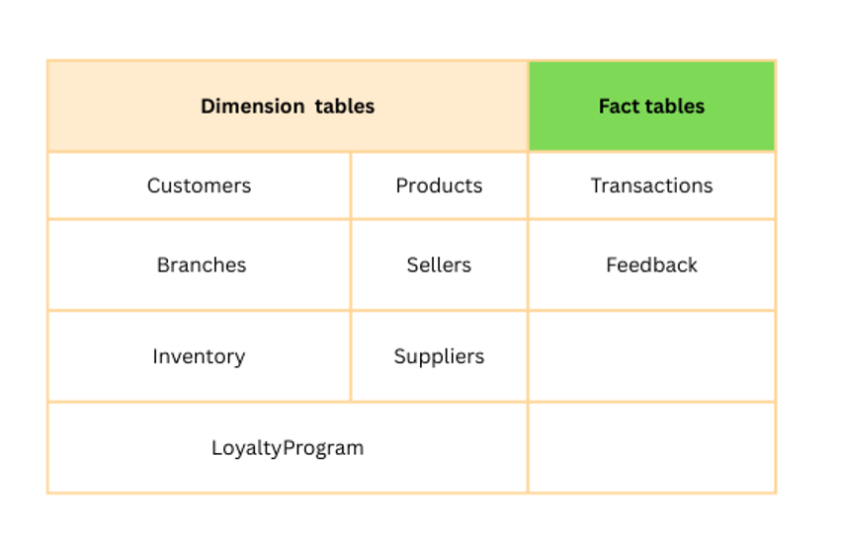

Slide 10
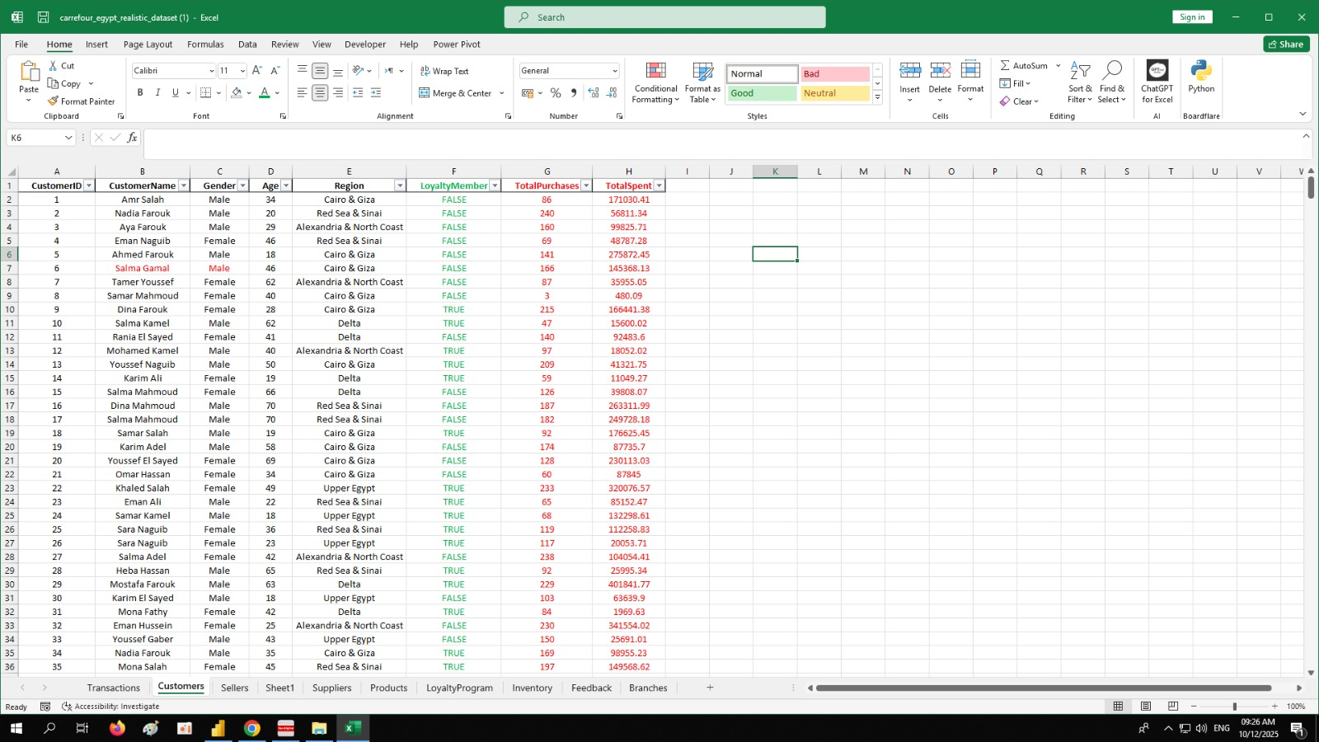

Slide 11
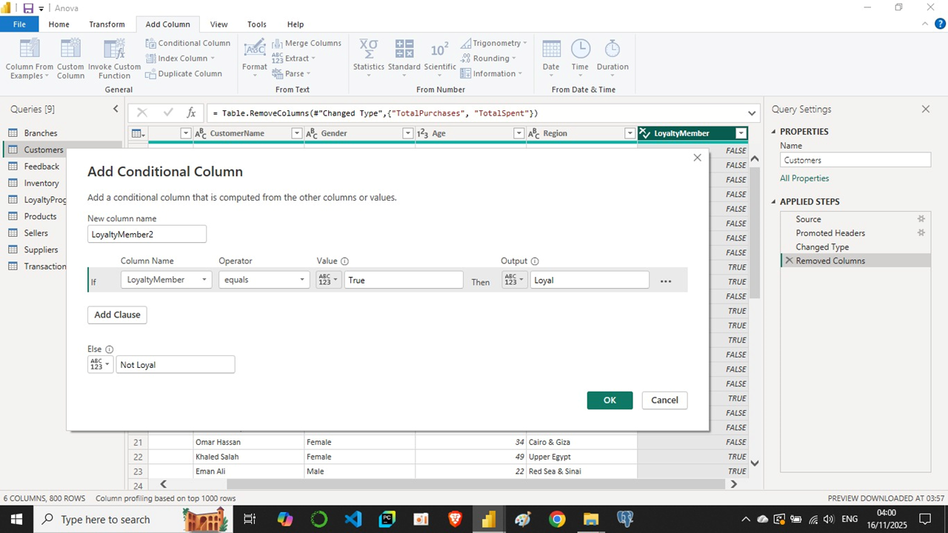

Slide 12
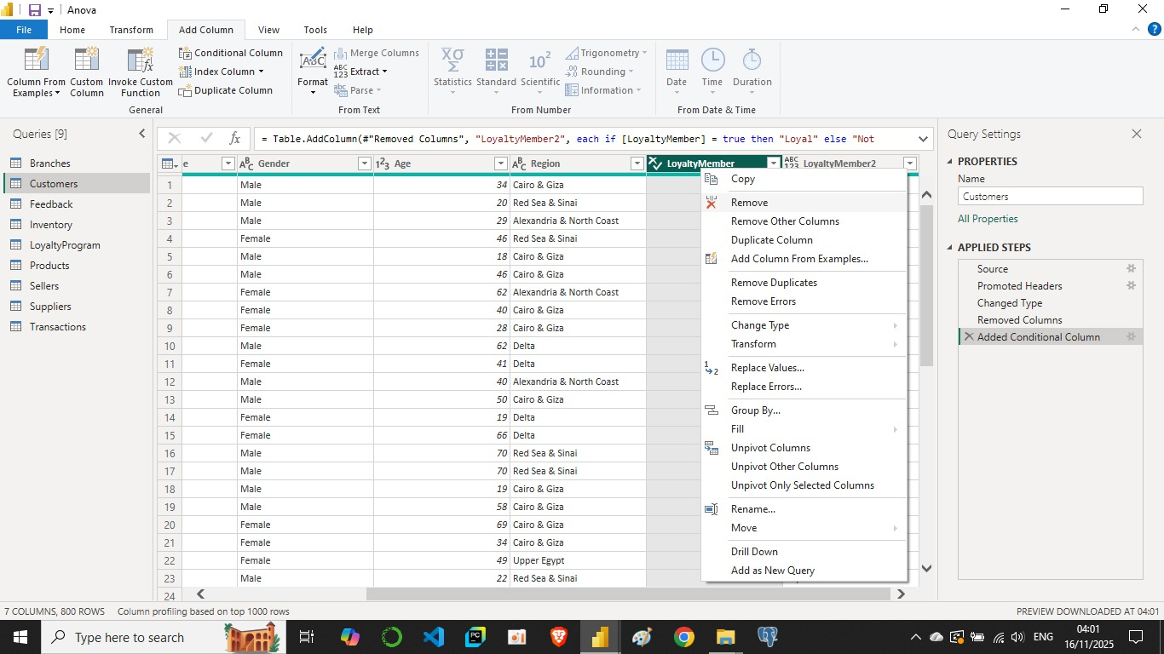

Slide 13
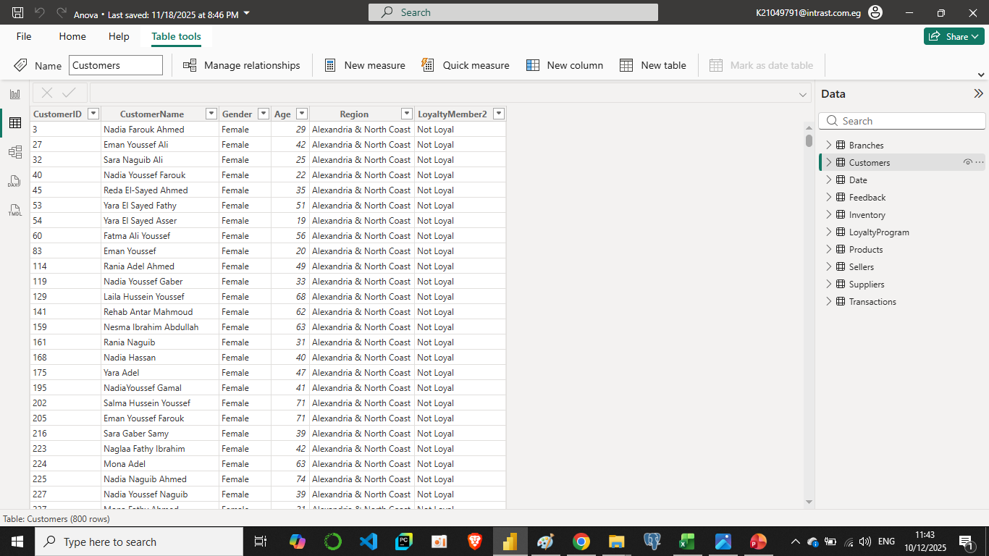

Slide 14
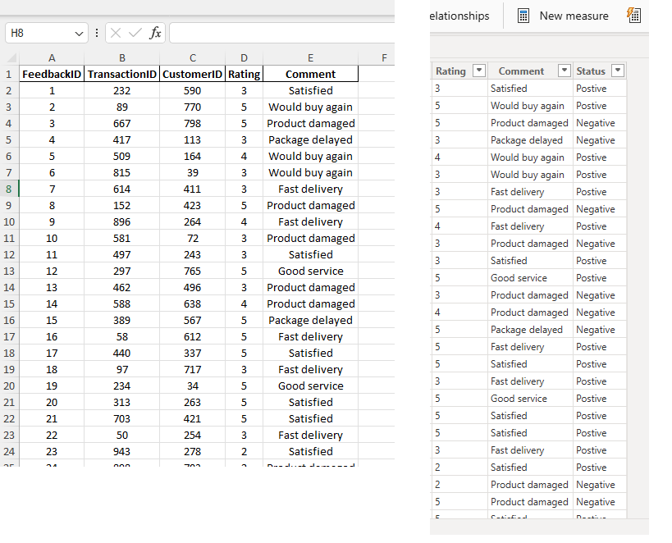
Feedback table

Slide 15
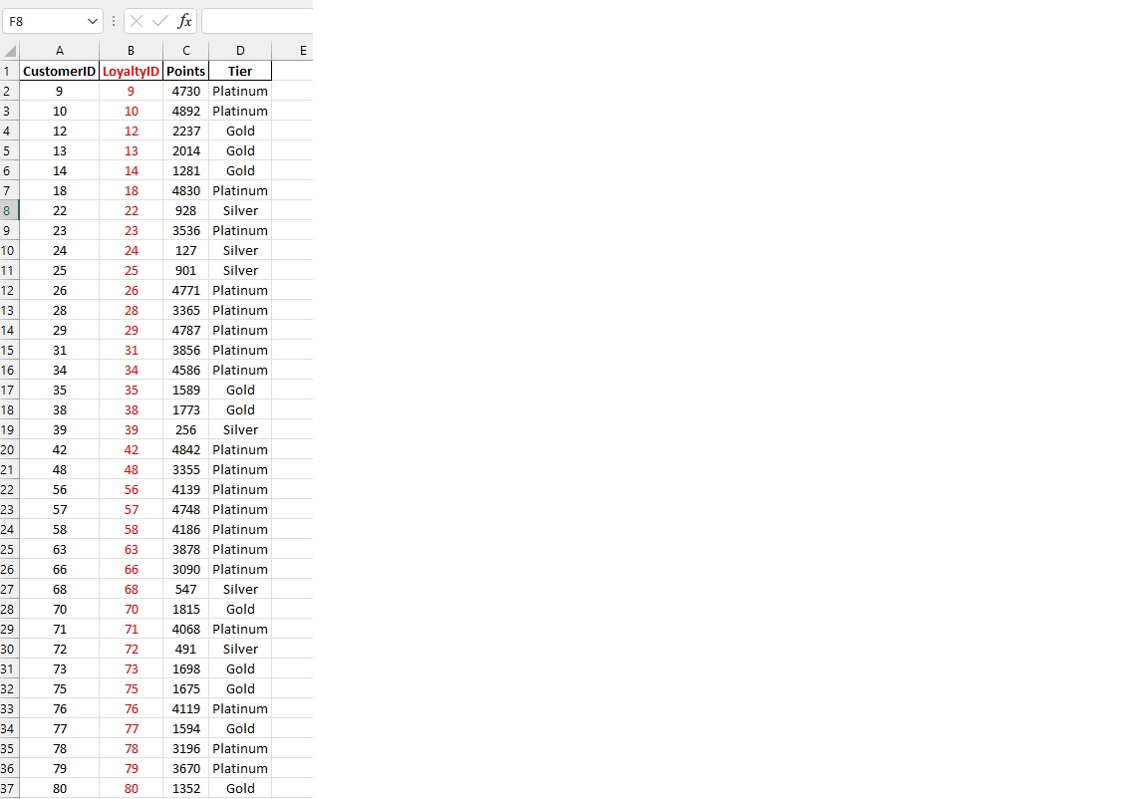
Loyalty Program

Slide 16
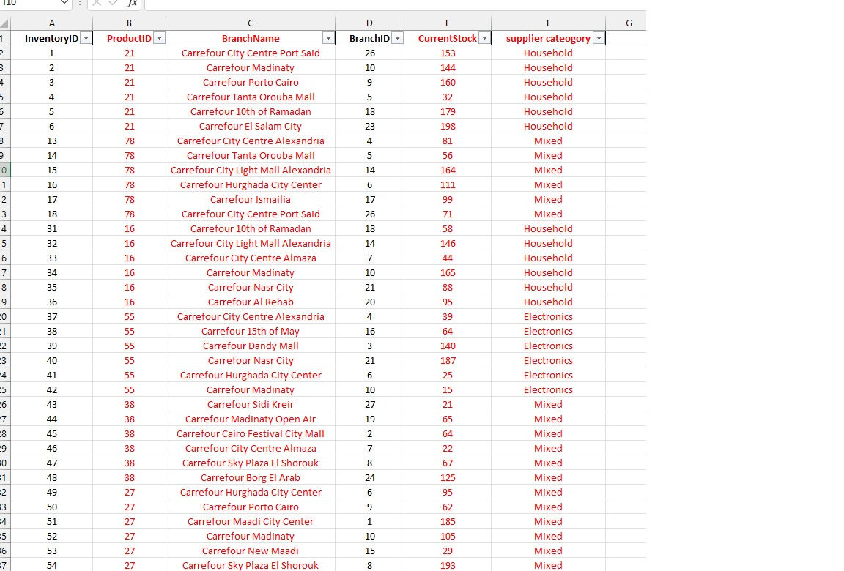

Slide 17
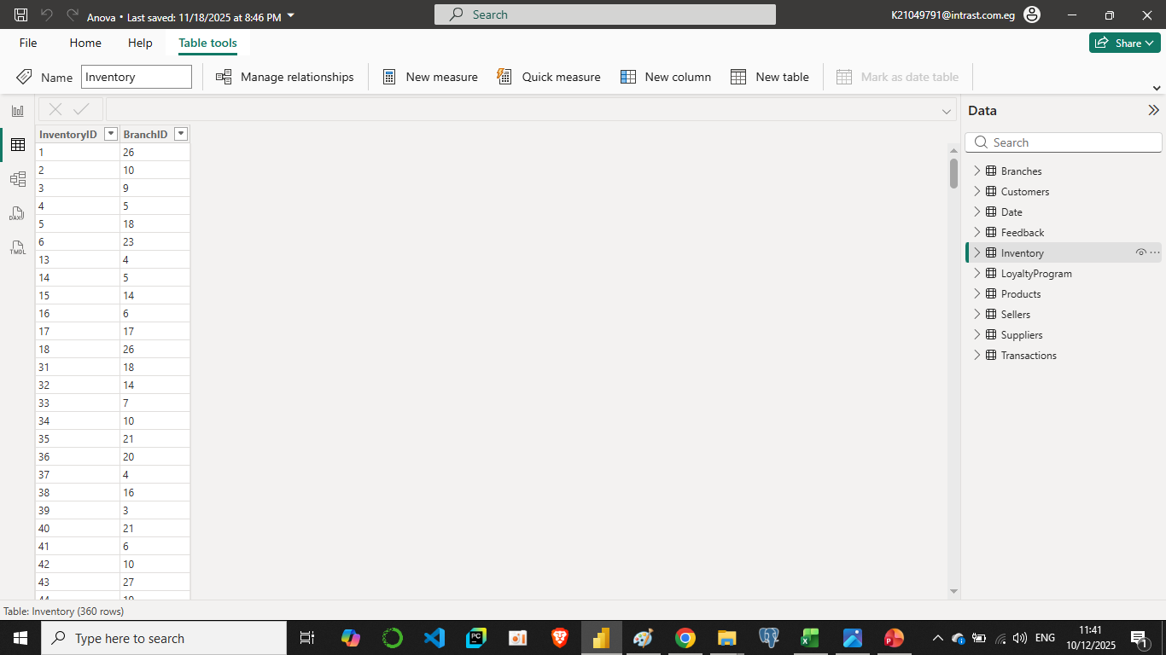

Slide 18
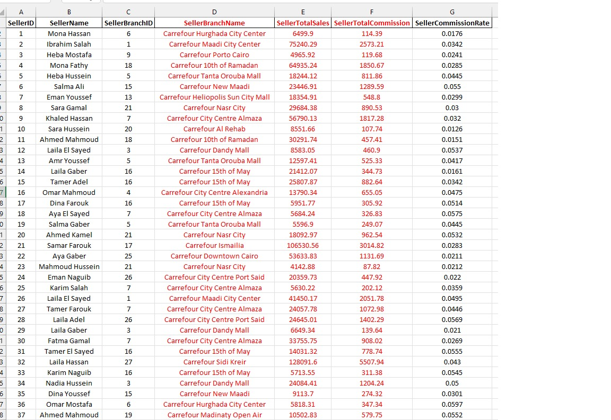

Slide 19
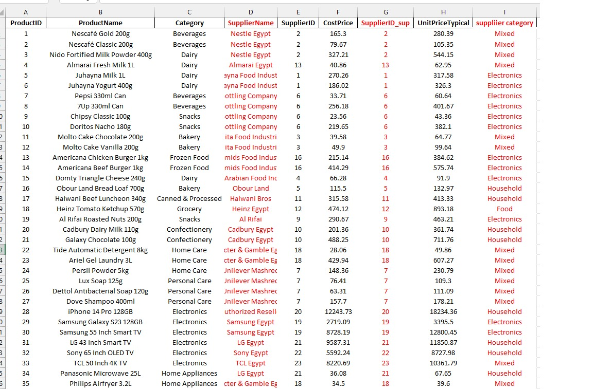

Slide 20
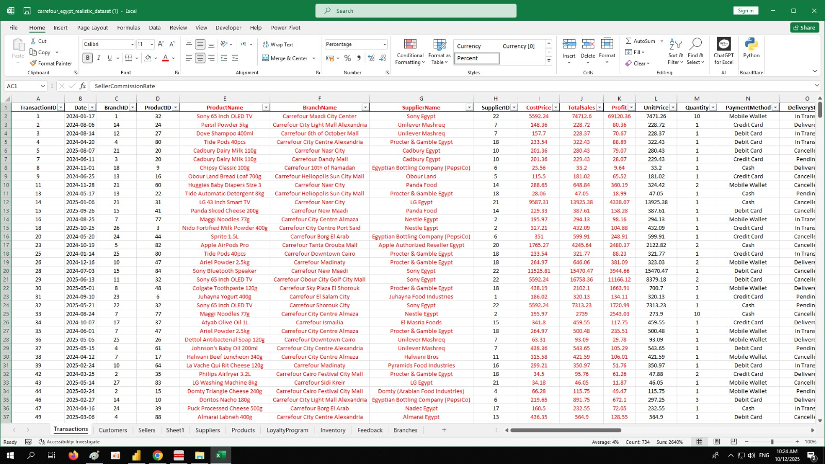

Slide 21
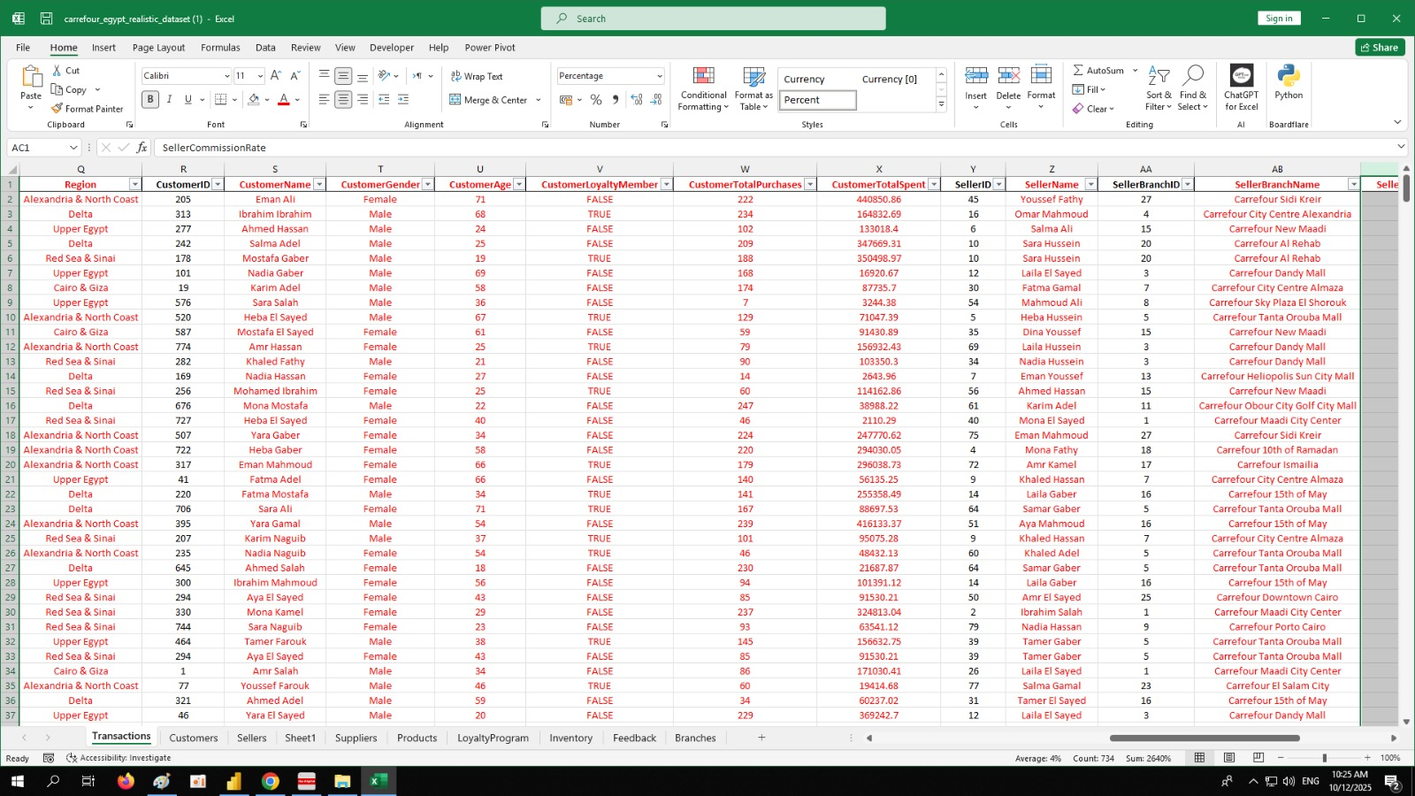

Slide 22
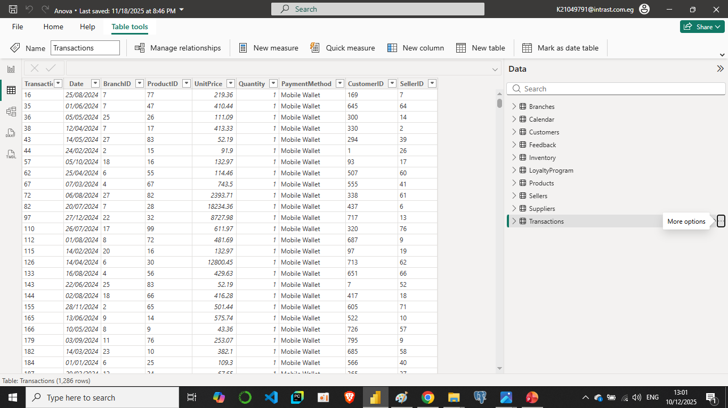

Slide 23
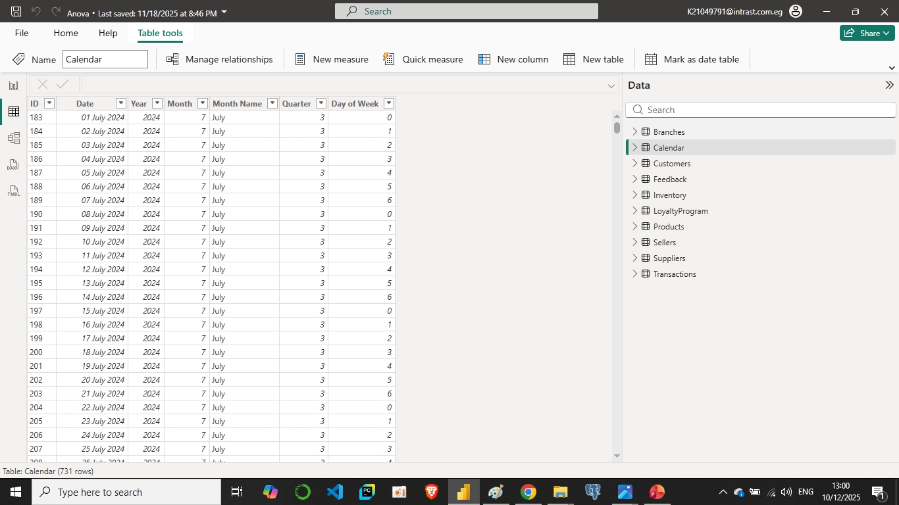

Slide 24
Modeling

Slide 25
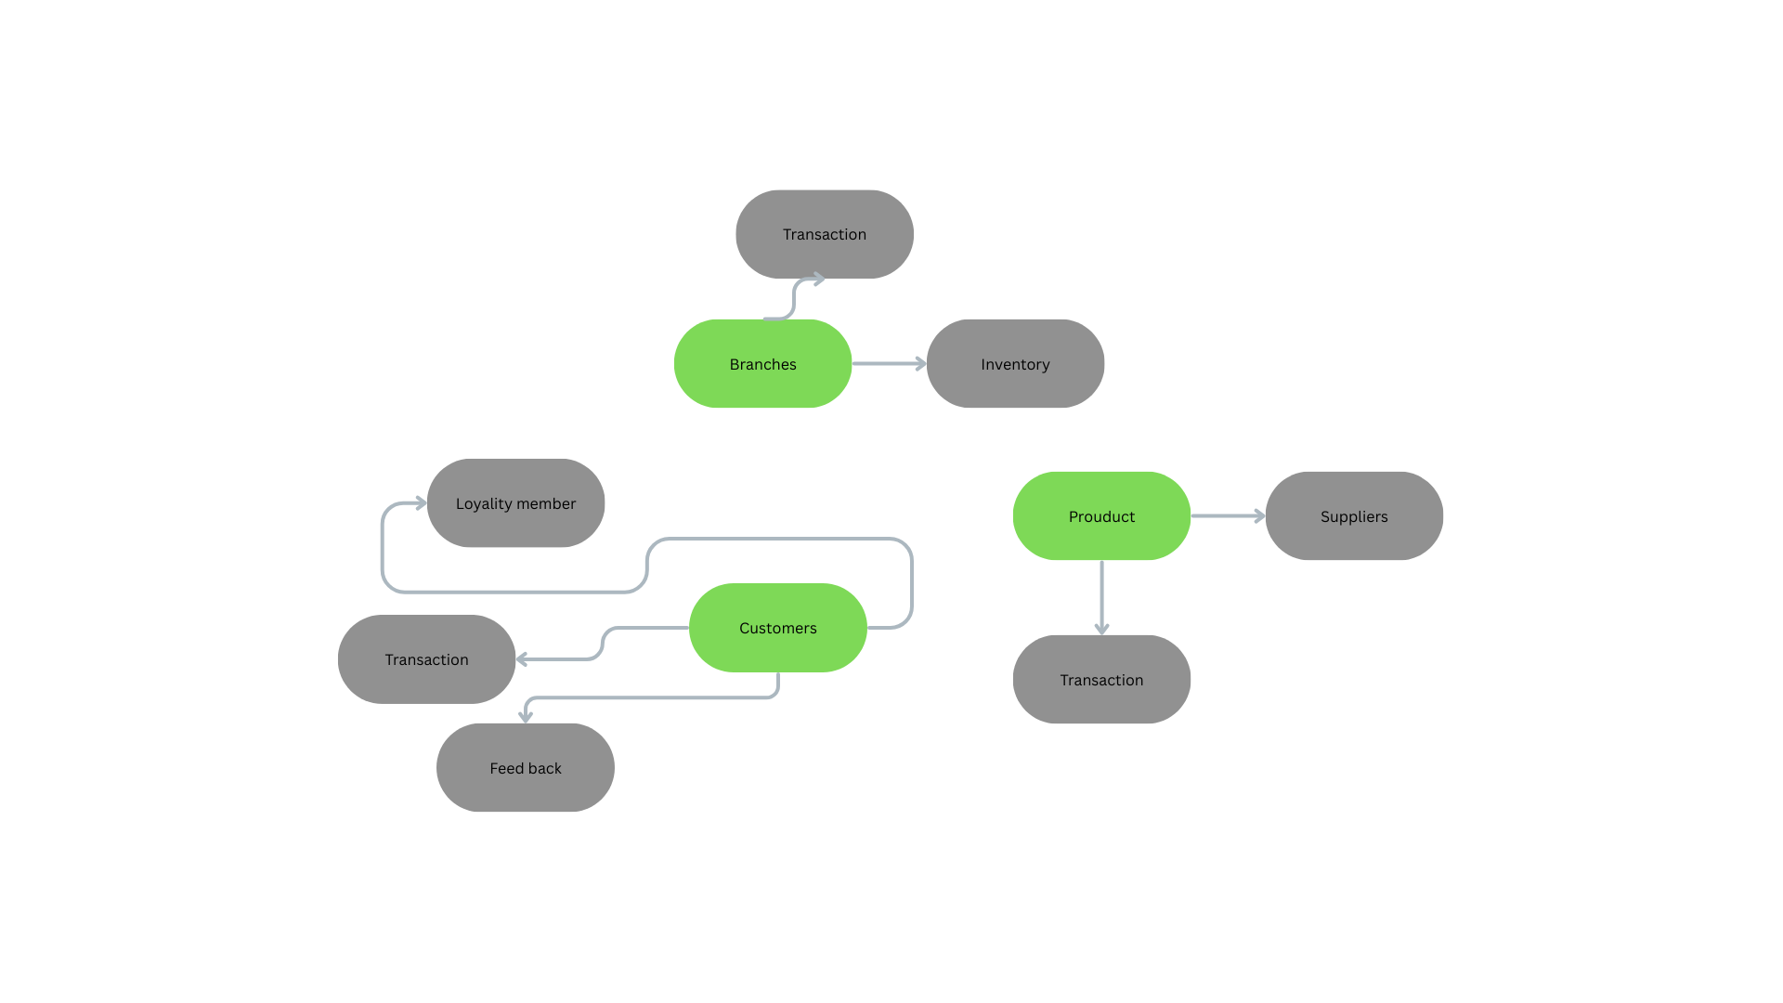

Slide 26
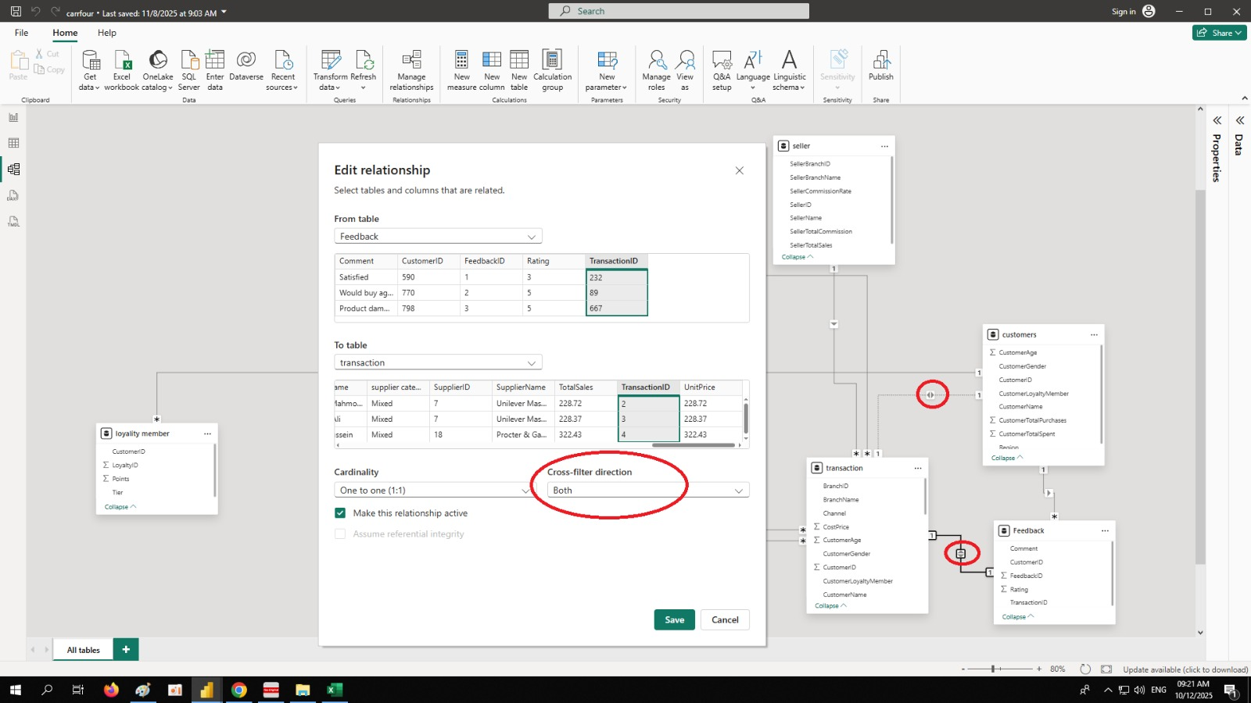

Slide 27
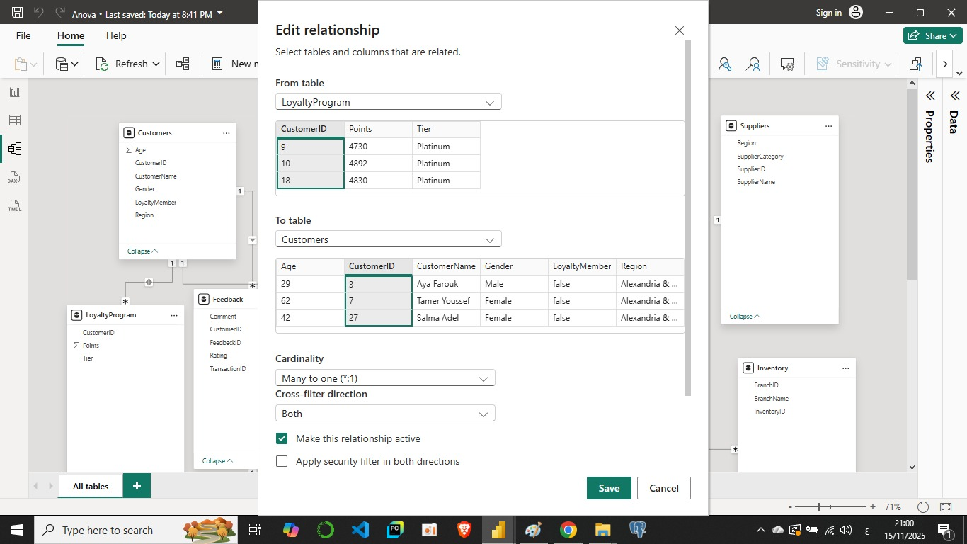
Modeling
Carrefour_Egypt_dataset

Slide 28
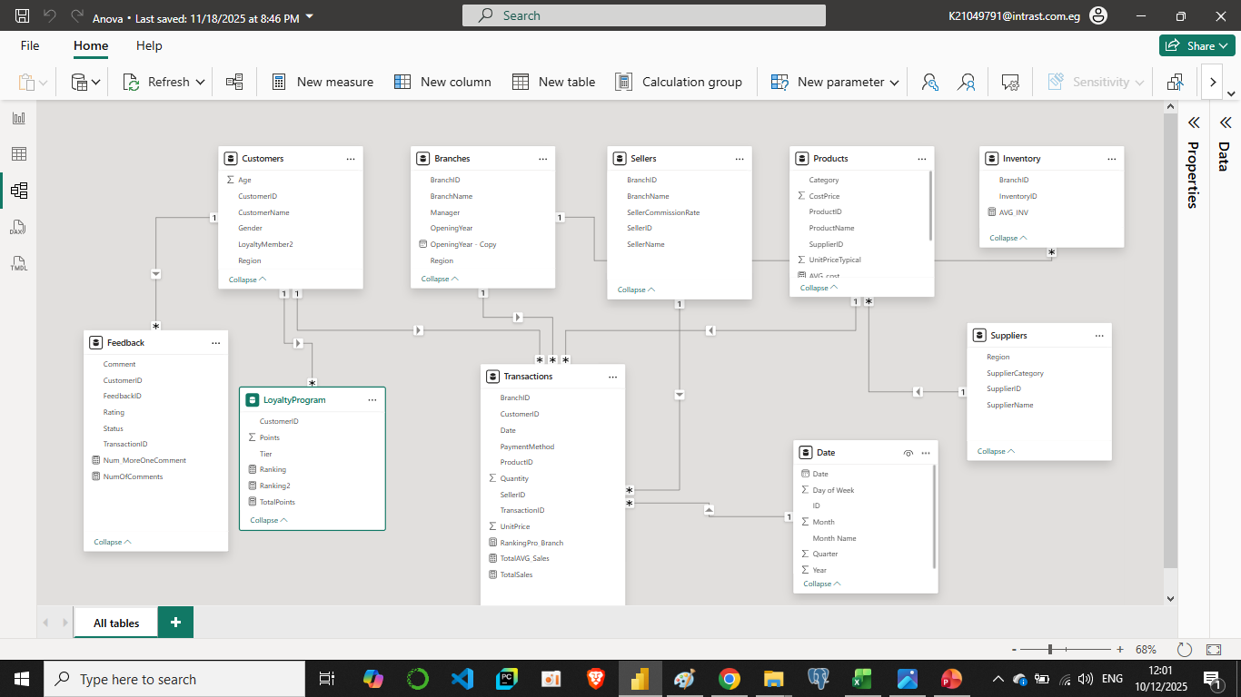

Slide 29
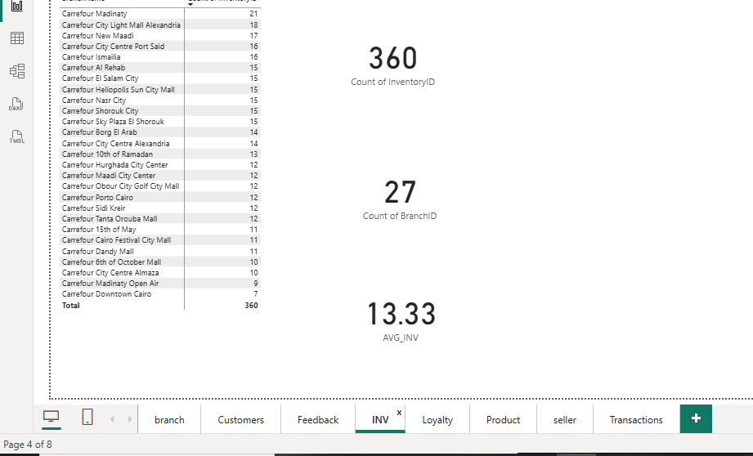
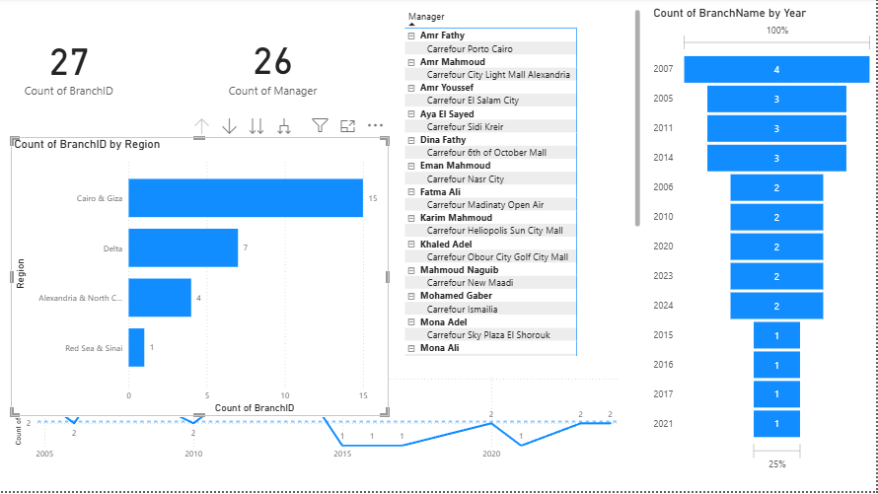
POWER PI Trying

Slide 30
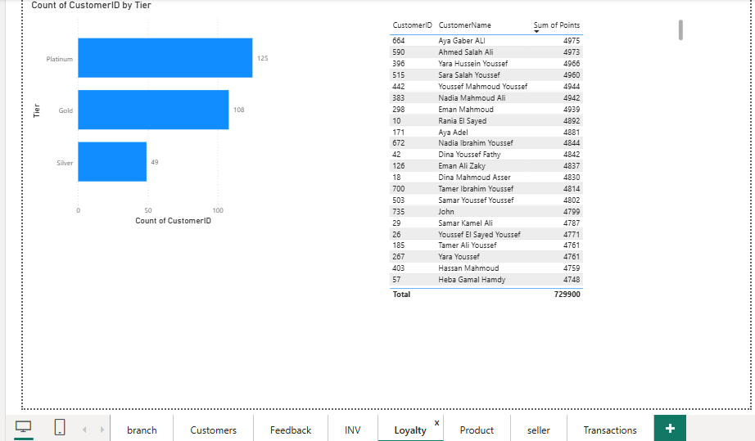
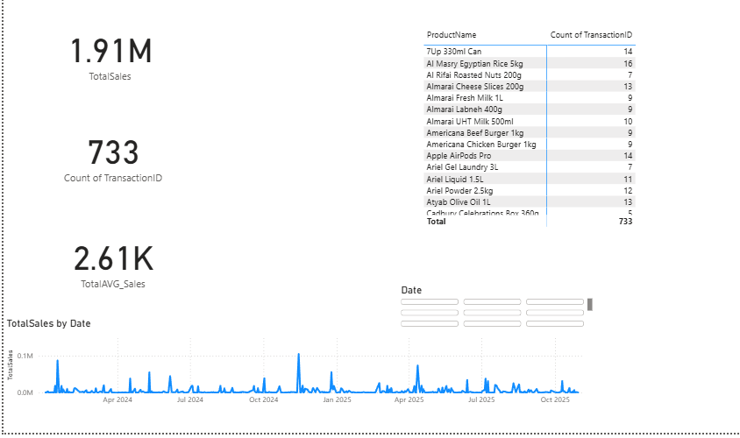

Slide 31
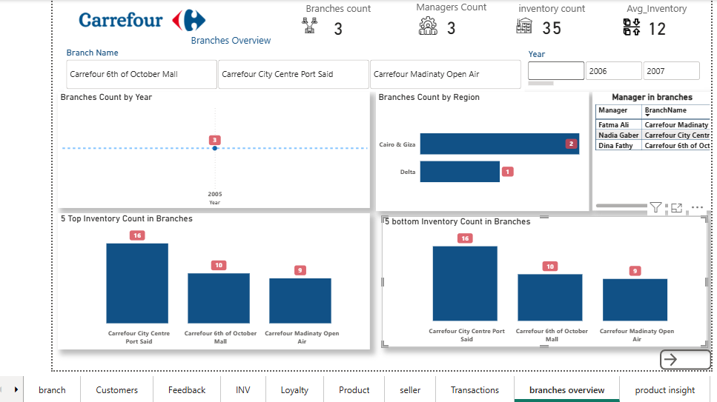
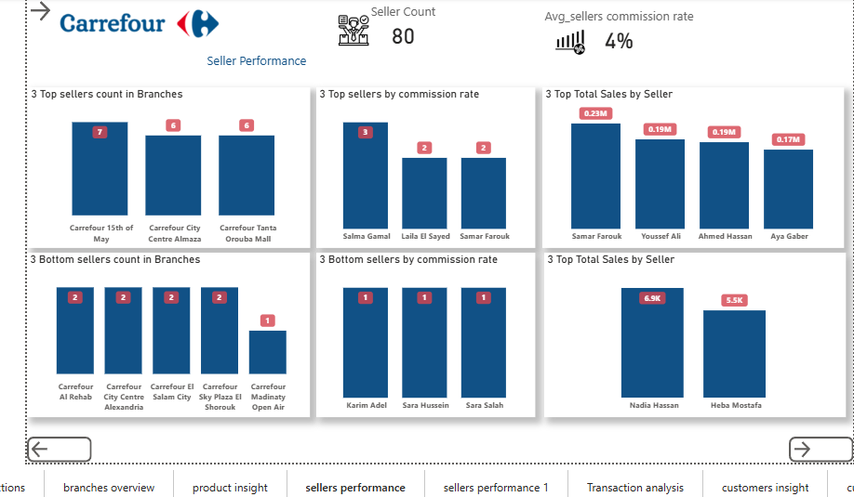

Slide 32
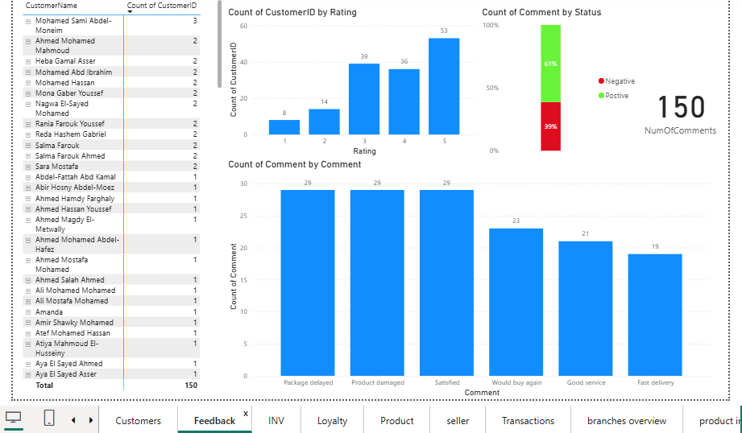

Slide 33
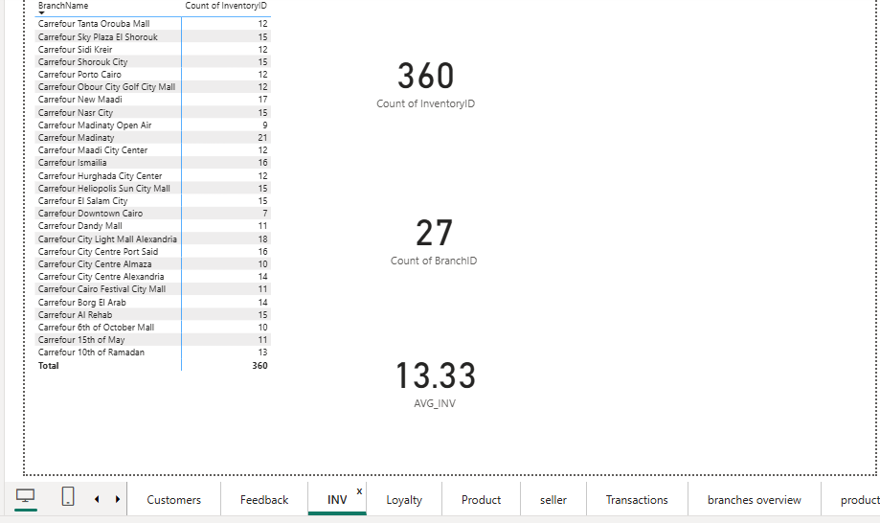

Slide 34
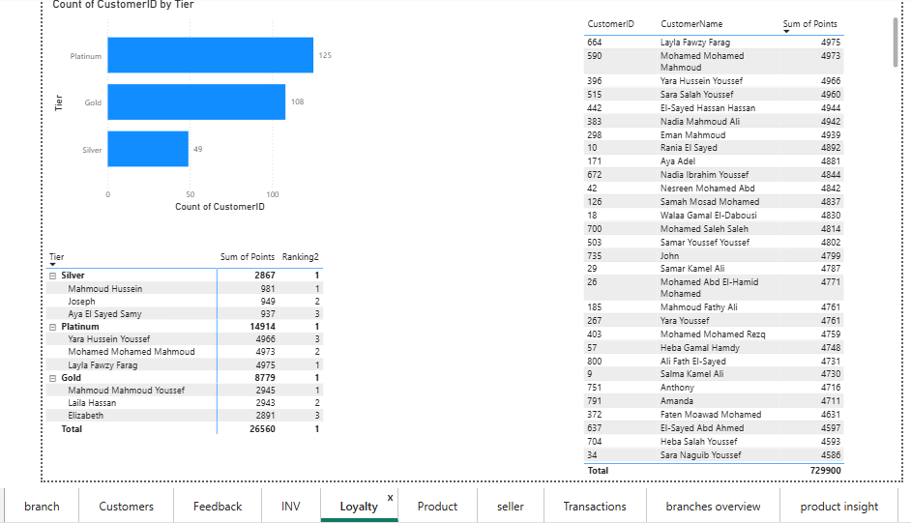

Slide 35
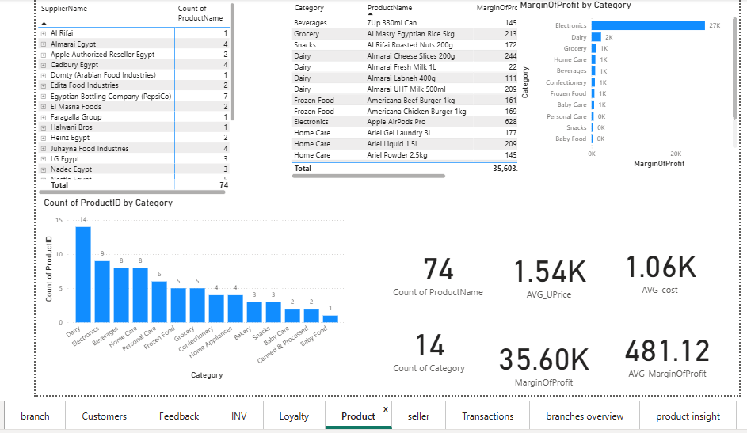

Slide 36
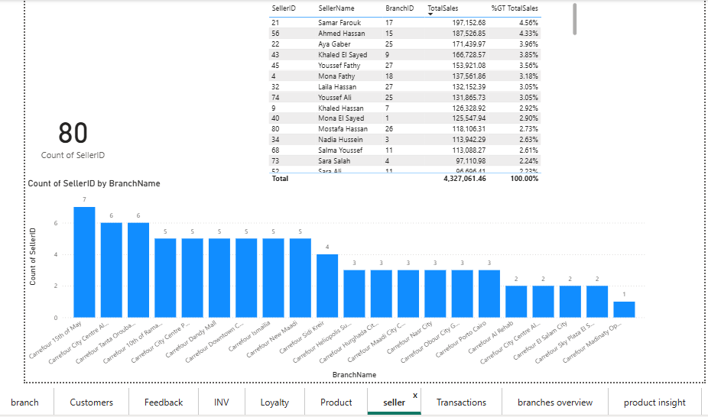

Slide 37
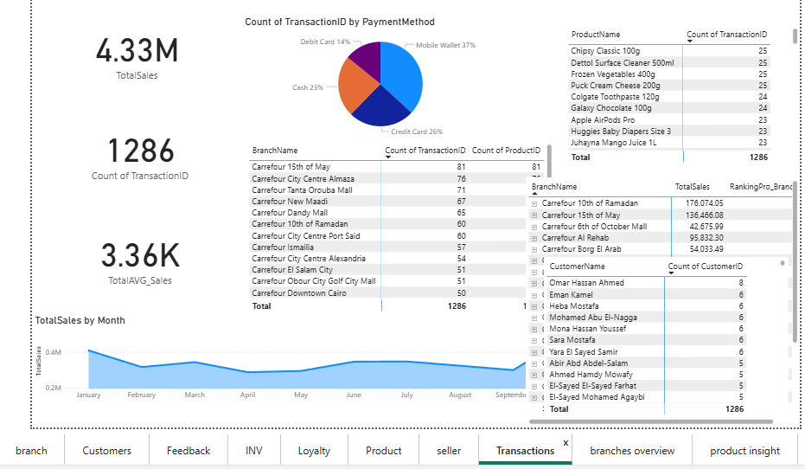

Slide 38
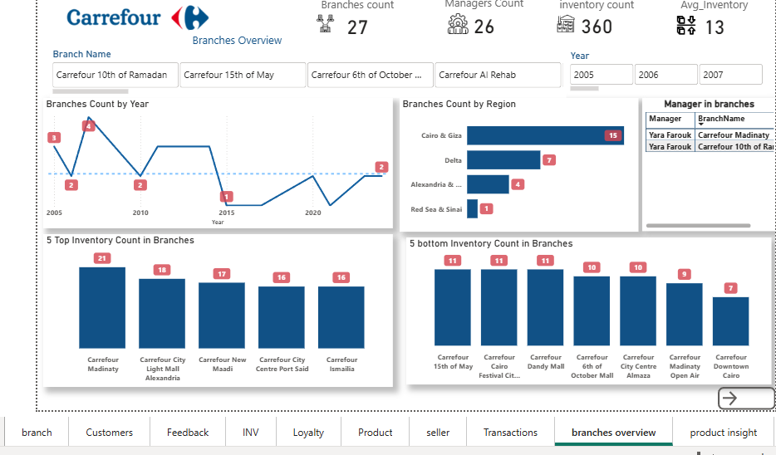
POWER PI

Slide 39
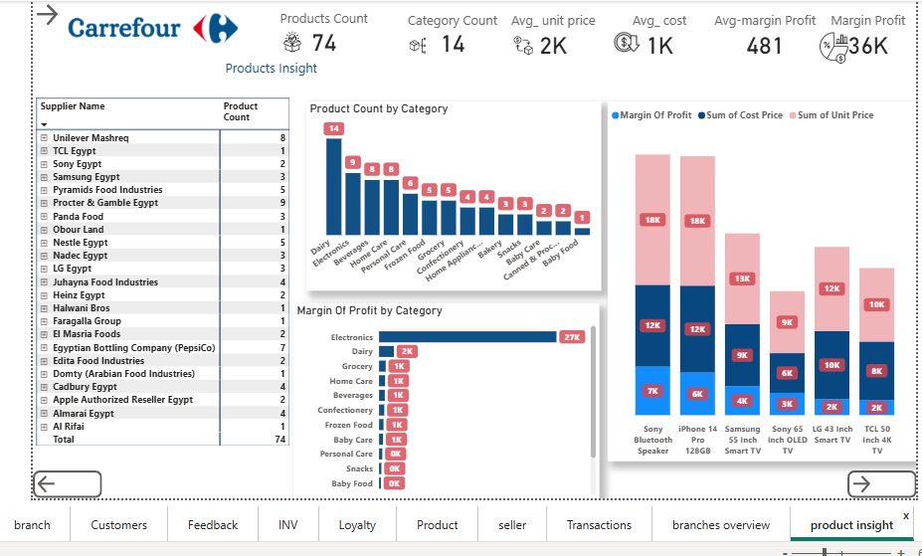

Slide 40
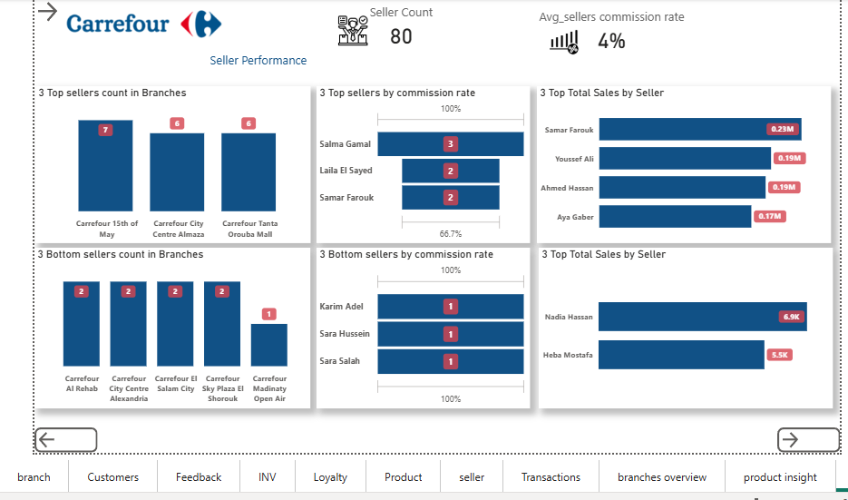

Slide 41
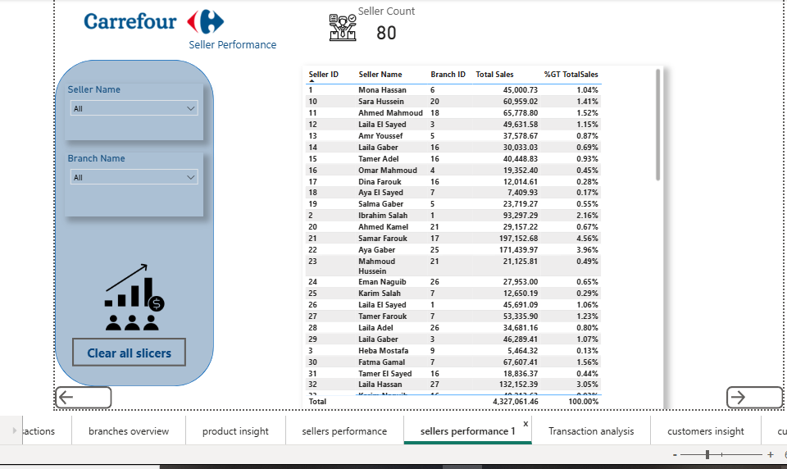

Slide 42
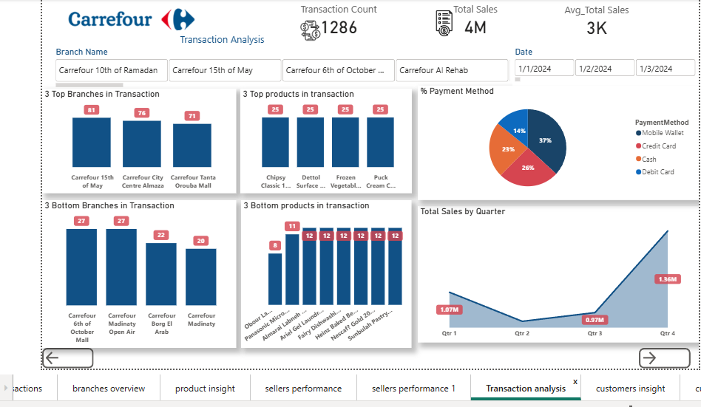

Slide 43
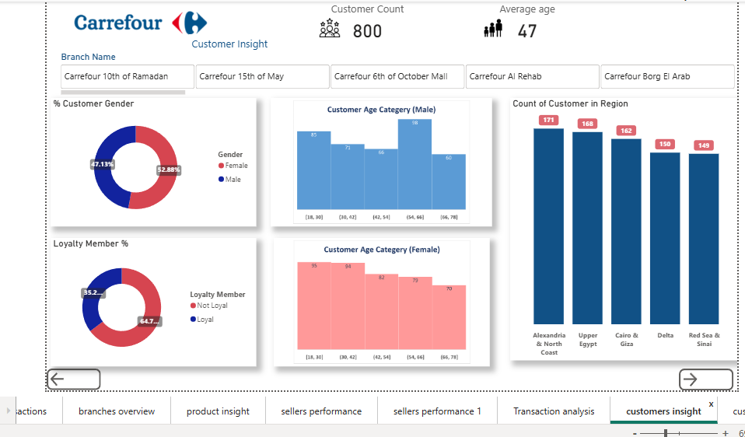

Slide 44
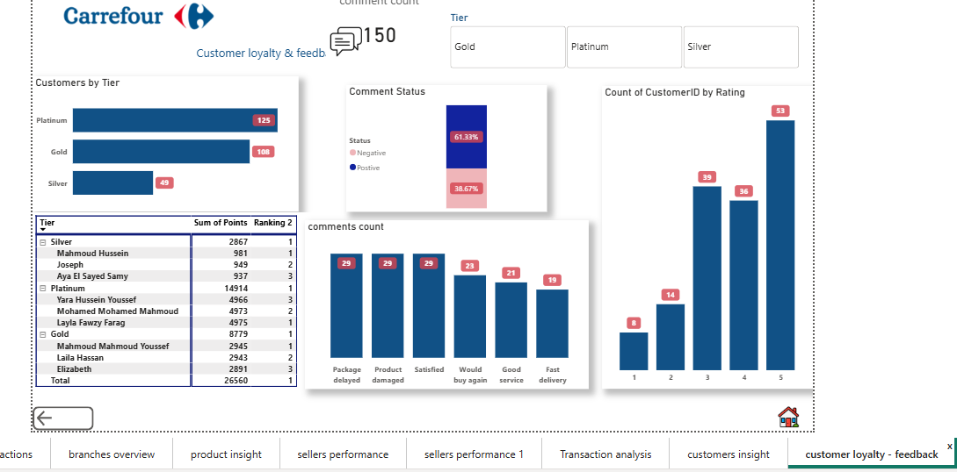

Slide 45

ANY QUESTIONS
???

Slide 46


